Slide 1
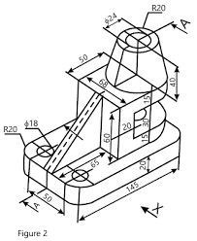
Автоматизация инженерного 3D-проектирования под PIM/MIM с применением нейросетей
Стулов А.С., Уваров О.В., Воеводина Е.И., Басалов И.С.
Научный руководитель: Воеводина Елена Ивановна
ФГБОУ ВО «Ярославский государственный технический университет»
Министерство науки и высшего образования РФ

Slide 2
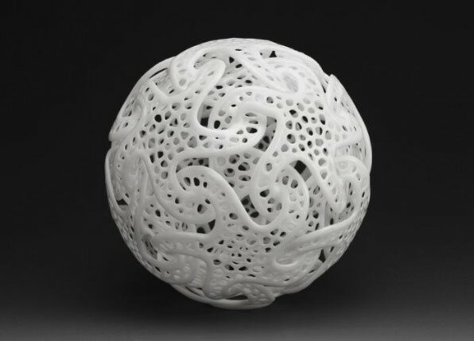
Актуальность исследования
Современные аддитивные технологии стремительно развиваются и требуют новых подходов к проектированию. Традиционные CAD-системы не справляются с высокой вариативностью, индивидуализацией и сложными условиями, характерными для PIM и MIM процессов. Необходима автоматизация с использованием ИИ.

Slide 3
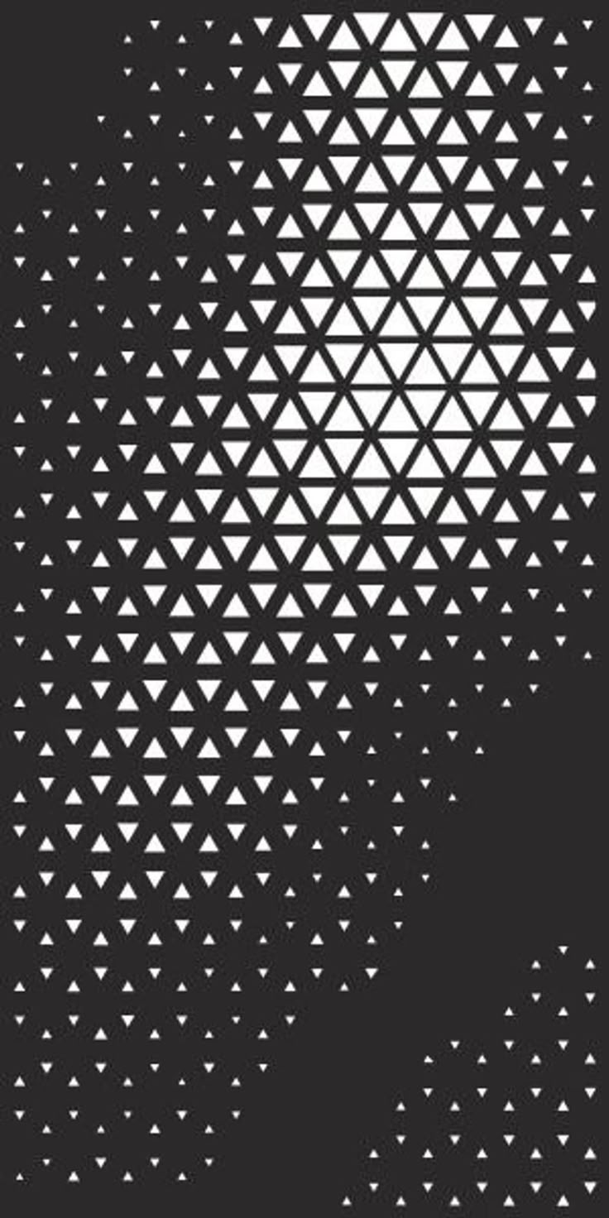
Научная новизна
Предлагаемая система объединяет CAD API, text-to-3D генерацию и нейросети.
Она позволяет преобразовывать текстовые параметры в 3D-модели и адаптировать их под ограничения конкретных технологий (усадка, допуски).

Slide 4

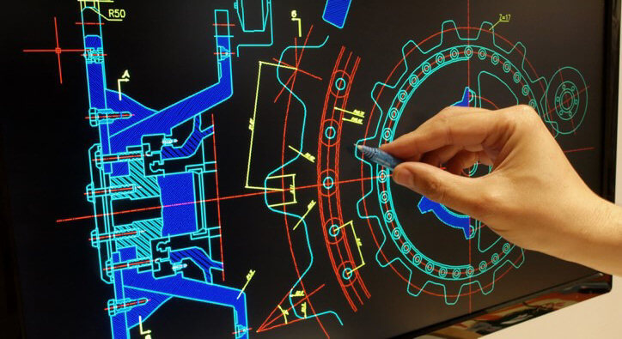
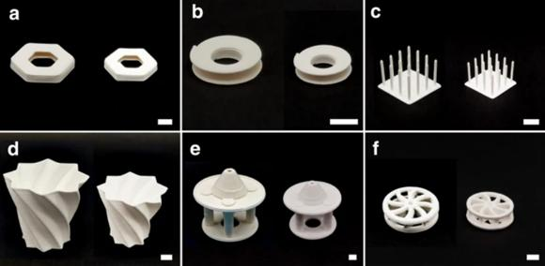
Этапы и архитектура системы
Интеграция CAD API и нейросетей.
4. Тестирование генерации STL и адаптация под производственные условия.
Учет технологических ограничений (PIM, MIM).
Разработка модулей text–3D и text–mesh.

Slide 5
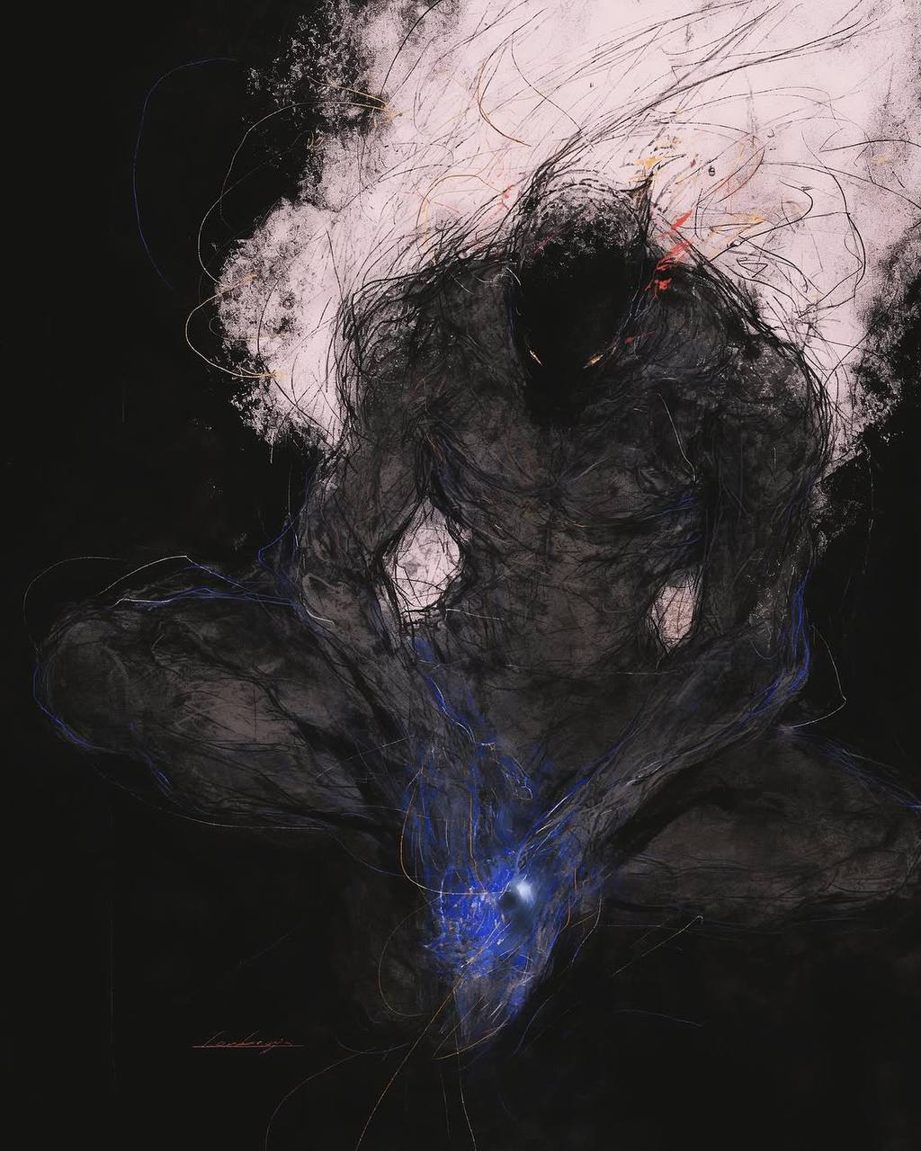
Практическая значимость
Система сокращает сроки проектирования, снижает нагрузку на инженера и упрощает адаптацию моделей под производственные параметры. Это особенно важно для отраслей с высокой долей индивидуализации: медицина, авиастроение, машиностроение.

Slide 6

Апробация и будущее
Рассматривается облачная реализация платформы с генерацией STL по текстовому описанию. Также реализуется механизм самообучения на новых проектных данных и интеграция с инженерными базами знаний.

Slide 7
Выводы
Интеллектуальные CAD-системы нового поколения позволяют автоматизировать 3D-проектирование для аддитивных технологий. Совмещение text–3D и text–mesh с нейросетями ускоряет проектный цикл и расширяет возможности цифрового производства.

Slide 8
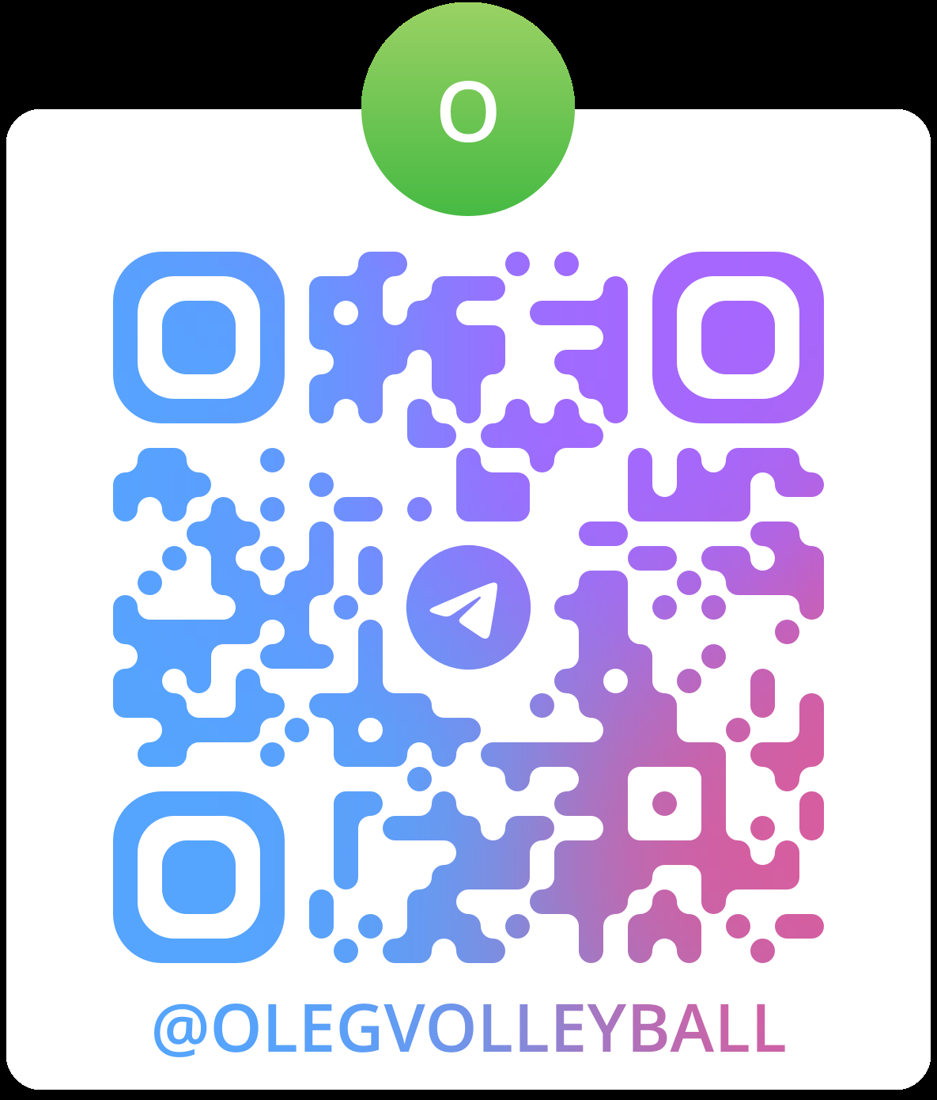
Контактные данные
Докладчик: Уваров О.В
Email: Uvarovo0420@mail.ru

